Slide 1
СРАВНИТЕЛЬНАЯ ХАРАКТЕРИСТИКА РЕАКЦИЙ ГЕРПЕТОБИОНТНЫХ ЧЛЕНИСТОНОГИХ (CARABIDAE, STAPHYLINIDAE, ARANEI, OPILIONES) В ГРАДИЕНТЕ ПРОМЫШЛЕННОГО ЗАГРЯЗНЕНИЯ

Slide 2
Герпетобионтные беспозвоночные -

Slide 4
Требования, предъявляемые к биоиндикаторам химического загрязнения лесных экосистем

Slide 5
Объекты исследования

Slide 6
Цель исследования:

Slide 7
Задачи исследования:

Slide 8
Среднеуральский медеплавильный завод, г.Ревда, Свердловской обл.

Slide 9
Содержание подвижных форм тяжелых металлов (мкг/г) и кислотность подстилки в окрестностях СУМЗа (елово-пихтовый лес)

Slide 10
Карта района исследований

Slide 12
Осиново-березовый лес

Slide 13
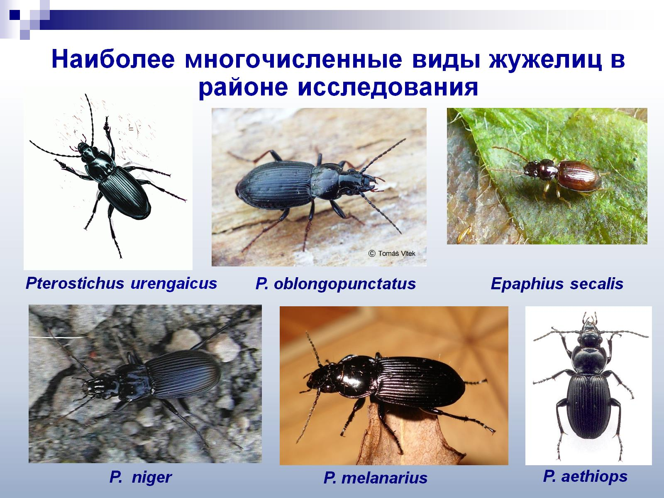
Наиболее многочисленные виды жужелиц в районе исследования

Slide 14
Наиболее многочисленные виды стафилинид в районе исследования

Slide 15
Наиболее многочисленные виды пауков в районе исследования

Slide 16
Наиболее многочисленный вид сенокосцев в районе исследования

Slide 17
Изменение динамической плотности герпетобионтных членистоногих в градиенте токсической нагрузки (особей/10 ловушко/сутки, средние значения за сезон, среднее±стандартное отклонение)

Slide 18
Результаты дисперсионного анализа различий обилия герпетобионтных членистоногих в зонах токсической нагрузки

Slide 19
Изменение динамической плотности членистоногих в градиенте токсической нагрузки (елово-пихтовый лес)

Slide 20
Изменение динамической плотности членистоногих в градиенте токсической нагрузки (осиново-березовый лес)

Slide 21
Cходство (I_{Cs} по качественным данным) видового состава герпетобионтных членистоногих фоновых и загрязненных территорий

Slide 22
Заключение

Slide 25
Содержание подвижных форм тяжелых металлов (мкг/г) и кислотность подстилки в окрестностях СУМЗ (осиново-березовый лес)

